Slide 1
Parcerias Públicas-Público: um caminho para colocar o saneamento básico em mãos públicas.
PAINEL 2: GESTÃO MUNICIPL DE QUALIDADE E REMUNICIPALIZAÇÃO DOS SERVIÇOS
dieterw@iph.ufrgs.br
21-06-2017

Slide 2

CASA COMUM, NOSSA RESPONSABILIDADE
Quero ver o direito brotar como fonte e correr a justiça qual riacho que não seca (Amós 5.24).”
A REALIDADE É QUE FONTES E RIOS ESTÃO SECANDO E NOSSOS DIREITOS E A JUSTIÇA ESTÃO ESCAPANDO DAS NOSSAS MÃOS

Slide 3

A DEMOCRACIA, DE QUE SE OUVE FALAR, A LIBERDADE DE EXPRESSÃO, SOMENTE SERÃO PLENAS QUANDO PUDERMOS FAZER NOSSAS ESCOLHAS E POSSUIRMOS NOSSOS ESPAÇOS PERMANENTES, SEM SERMOS DESRESPEITADOS OU DIMINUÍDOS, E ONDE NOSSAS OPINIÕES, QUE PODEM SER DIFERENTES, ASSIM COMO NOSSAS ESPERANÇAS, SEJAM DEBATIDAS E COMPREENDIDAS, POIS ESTAS TEM O PROPÓSITO NUM MOMENTO DE CRISE DE IDENTIDADE DA CIVILIZAÇÃO: PROPOR NOVOS CAMINHOS, ONDE HAVERÁ JUSTIÇA, OPORTUNIDADE PARA TODOS E AMOR À VIDA E AO PRÓXIMO.

Slide 4

A POPULAÇÃO CARENTE, RURAL, MULHERES, CRIANÇAS, SEM ÁGUA SEGURA, SEM ACESSO AOS SERVIÇOS BÁSICOS DE SANEAMENTO PAGAM MAIS CARO PELA ÁGUA, PELA FALTA DE HIGIENE, PELA DOENÇA, PELO DIREITO DE SER CIDADÃO POIS MUITAS VEZES SOFREM COM A DISCRIMINALIZAÇÃO.
HÁ DINHEIRO SUFICIENTE PARA FINANCIAR INVESTIMENTOS E MELHORIAS EM SANEAMENTO BÁSICO ?
SE TEM DINHEIRO PARA FINANCIAR POLÍTICOS, PORQUE NÃO HAVERIA RECURSOS FINANCEIROS PARA SANEAMENTO?
SE HOUVER PRIORIDADE COM O SOCIAL, AMBIENTAL, COM AS DEMANDAS DA SOCIEDADE E MENOS DO MERCADO ESPECULATIVO DE CAPITAIS, SIM. SE NÃO HOUVER CORRUPÇÃO, SIM. SE HOUVER CONTROLE SOCIAL E FISCALIZAÇÃO, SIM. SE ENTENDERMOS QUE É PRECISO DISPENDER PREVENTIVAMENTE 5 REAIS POR HABITANTE AO MÊS EM SANEAMENTO, SEGURAMENTE QUE SIM. SE ATUARMOS EM UMA PARCERIA PÚBLICO-PÚBLICA, NA QUAL OS PODERES EXECUTIVO, LEGISLATIVO, JUDICIÁRIO, E A POPULAÇÃO ATUAM PELO BEM ESTAR DA POPULAÇÃO E DO AMBIENTE, SIM.
...E SE PENSO EM MEU GOVERNO, NÃO!

Slide 5
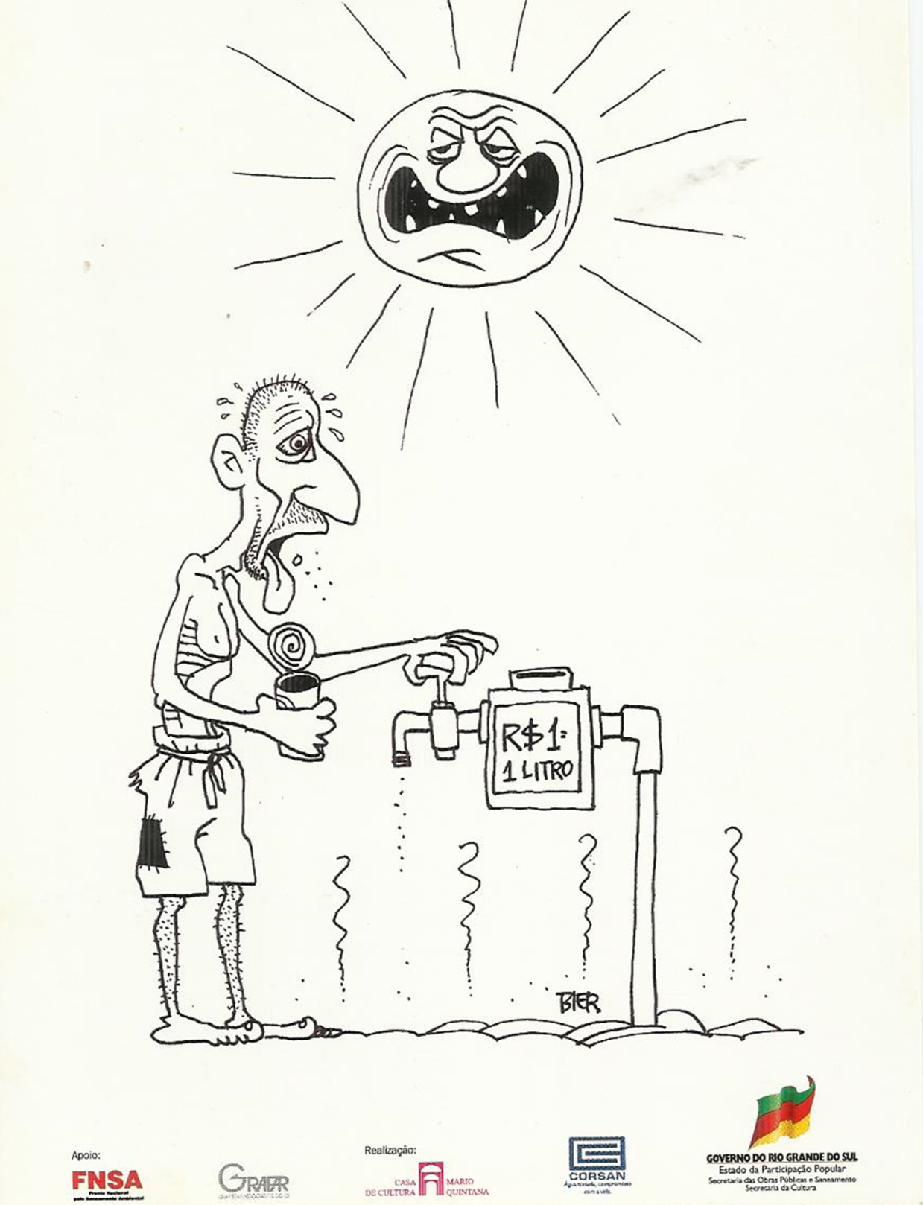
A DESCONSTRUÇÃO DAS POLÍTICAS PÚBLICAS DE SANEAMENTO BÁSICO POR MEIO DA REVISÃO AÇODADA DO MARCO LEGAL, CONTANDO COM A PARTICIPAÇÃO DOS SEGMENTOS POLÍTICOS HEGEMÔNICOS LIGADOS AO SETOR PRIVADO E EXCLUINDO A PARTICIPAÇÃO SOCIAL, É UMA REALIDADE
VETO AO PLC 199 (1995)
LEI Nº 11.445 (2007) – POLÍTICA NACIONAL SANEAMENTO BÁSICO
LEI Nº13.334 (2016) – CRIA PROGRAMA DE PARCERIAS DE INVESTIMENTOS – PPI
PEC Nº 65 (2012) – PROPÕE FLEXIBILIZAÇÃO LICENCIAMENTO AMBIENTAL
LEI Nº 13.429 (2017) – LEI DAS TERCEIRIZAÇÕES
ÁGUA CARA É AQUELA QUE NÃO SE TEM.
INVESTIR 1 REAL EM SANEAMENTO ECONOMIZA 4 REAIS NA SAÚDE

Slide 6

ACONTECEU EM 2000 -2001 ...
E DE NOVO NO ANO 2017 ... CEDAE ... BRASÍLIA...
DUCHA DE ÁGUA FRIA – VENDA DE PATRIMÔNIO DOS MUNICÍPIOS PARA OUTRAS FINALIDADES ?
PAGAMENTO DE SALÁRIO , PAGAMENTO DE DIVIDENDOS AO ACIONISTA MAJORITÁRIO, ÀS CUSTAS DOS CIDADÃOS QUE PAGAM PELOS SERVIÇOS PRESTADOS.

Slide 7

PENSAR NOS INTERESSES DOS MERCADOS EM PRODUZIR LUCRO, LUCRO, GOVERNOS EM IMPOSTAR A SOCIEDADE, PAGAR DIVIDENDOS AOS ACIONISTAS.
NÃO DEIXEM MORRER NOSSOS RIOS DE ESPERANÇAS, ONDE O BIGUÁ NÃO TEM MAIS PEIXE E AGUAPÉ NÃO DÁ MAIS FLOR. ÁGUA É FONTE DE VIDA, É TRANSPARENTE E UM DIREITO UNIVERSAL, COMO O É O SANEAMENTO BÁSICO, NÃO MERCADORIA.
MATRIZ DE RETORNO DE IMPOSTOS
PLANOS MUNICIPAIS
MUNICÍPIOS
MODELO GERENCIAL

Slide 8

QUANDO O MUNICÍPIO ASSUMIR A GESTÃO DOS SERVIÇOS PÚBLICOS DE SANEAMENTO BÁSICO E NÃO DELEGÁ-LO A UMA EMPRESA PRIVADA OU NÃO CONTRATAR UMA ESTATAL A EXEMPLO DAS CESBS, ELE TERÁ PLENAS CONDIÇÕES DE COMPETIR E GERIR COM AUTONOMIA E SOBERANIA SUAS POLÍTICAS PÚBLICAS EM BUSCA DA UNIVERSALIZAÇÃO DOS SERVIÇOS DE SANEAMENTO BÁSICO.
COMO RESULTADO, AS TARIFAS SERÃO MAIS BAIXAS, OS RECURSOS FINANCEIROS ARRECADADOS FICARÃO NO ÂMBITO MUNICIPAL E ESTES NÃO SERÃO REPASSADOS PARA O GOVERNO ESTADUAL, OS CUSTOS SERÃO MAIS BAIXOS.

Slide 9
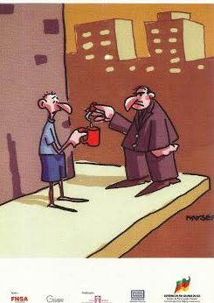
PENSO EM UM MUNICÍPIO EM SUA GENTE, NAS ÁREAS URBANAS E RURAIS, NO CENTRO E NAS PERIFERIAS, NAS CLASSES DE RENDAS ABASTADAS E BAIXA RENDA, NOS PROBLEMAS URBANÍSTICOS, NA DEPENDÊNCIA DE RECURSOS PÚBLICOS ESTADUAIS E FEDERAIS (INEXISTENTES), NOS SERVIÇOS DE SANEAMENTO BÁSICO, DE SAÚDE, NA FALTA DE CUIDADOS BÁSICOS DE MANUTENÇÃO (BURACOS, OPERAÇÃO DE SISTEMAS DE BOMBEAMENTO DO SISTEMA DE DRENAGEM).....
SEJAMOS COMO A ÁGUA, VIRTUOSOS. NA PLANÍCIE ESPRAIAMOS, ENCONTRANDO UMA ROCHA, CIRCUNDAMOS-NA E NUM COPO GANHAMOS FORMA.

Slide 10
NÃO HÁ COMO FALAR DE SANEAMENTO BÁSICO SEM FALAR DE ÁGUA, DE ECONOMIA E DO MEIO AMBIENTE, SEM CONHECERMOS SUA HISTÓRIA, SEM FALAR DOS PAISES E DOS SEUS GOVERNANTES, SEM FALAR DAS CIDADES E DE SUA GENTE, DA VIDA, DOS RECURSOS HÍDRICOS, DA HABITAÇÃO, DA POBREZA, DE COMO PENSAMOS, DE COMO AGIMOS, SE SOMOS EDUCADOS, SE SOMOS EGOISTAS OU SOLIDÁRIOS, SE TEMOS AMOR PARA DAR, E COMPROMISSOS COM A GERAÇÃO FUTURA.
CONVERSANDO COM NOSSO EU INTERIOR, DESPERTANDO NOSSO SABER.

Slide 11

PENSO NA FRAGMENTAÇÃO DAS POLÍTICAS PÚBLICAS , NA LEGISLAÇÃO ENGESSADA QUE GARROTEIA GOVERNANTES COM PROPÓSITOS IMPLÍCITOS E INVISÍVEIS.
CONSTITUIR UMA MESA DE CONVERSAÇÃO, COOPERAÇÃO.
SISTEMAS LOCAIS DE PRODUÇÃO, ABRIR PORTAS PARA A PARTICIPAÇÃO , PARA A TOMADA DE DECISÃO , EDUCAÇÃO DE VALORES, DOMINAR A TÉCNICA (NÃO SER DEPENDENTE).
POIS QUEM MUDA SUA RUA, MUDA SUA CIDADE, SEU ESTADO E PAÍS.

Slide 12

PARA UNIVERSALIZAR OS SERVIÇOS DE SANEAMENTO BÁSICO É PRECISO DISTRIBUIR RENDA.
A EDUCAÇÃO É UM CAMINHO PARA O APRENDIZADO. É FAZENDO QUE SE APRENDE.
QUANDO SE FALA DE ÁGUA, ESTAMOS FALANDO EM COMPARTILHAR, EM FAZER COOPERAÇÃO POR UMA GESTÃO PÚBLICA DE QUALIDADE. SE ESTÁ FALANDO EM VALORIZAR TODAS AS PESSOAS COM AS QUAIS TEMOS CONTATO. CADA UM TEM ALGO DIFERENTE A ENSINAR, POIS NÃO HÁ SABER MAIOR OU MENOR, MAS SIM, SABERES DIFERENTES (P.Freire)

Slide 13

SOBERANIA, AUTONOMIA, QUALIDADE DE VIDA, PROGRESSO, EDUCAÇÃO, SAÚDE NÃO TEM PREÇO E POR ISSO É PRECISO DEMOCRATIZAR A INFORMAÇÃO E A CAPACIDADE DA GOVERNANÇA LOCAL EM NOSSOS MUNICÍPIOS, COM A IMPRESCINDÍVEL PARTICIPAÇÃO DA POPULAÇÃO EM SEU CONTROLE.
DIREITOS COMO O SANEAMENTO BÁSICO NÃO SE PODEM VENDER E É IMPERIOSA A MUDANÇA NO MODELO DE GESTÃO TORNANDO-0 SUSTENTÁVEL, DEMOCRÁTICO, DISTRIBUTIVO E PARTICIPATIVO. DIREITOS O ACESSO A ÁGUA SEGURA E SANEAMENTO BÁSICO SÃO GARANTIDOS POR POLÍTICAS PÚBLICAS E NÃO SÃO COMPROMISSOS DO SETOR PRIVADO.

Slide 14

Se não houver frutos,
Valeu a beleza das flores;
Se não houver flores,
Valeu a sombra das folhas,
Se não houver folhas,
Valeu a intenção da semente.
HENFIL
dw
14

